Slide 1
利未記23章23-44節
新的異象、新的方向

Slide 2
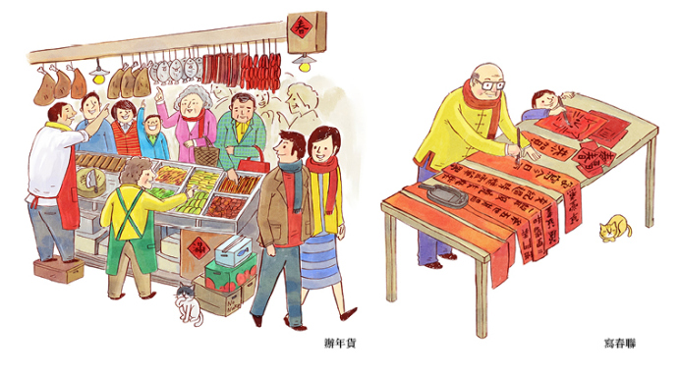

Slide 4
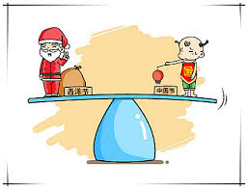

Slide 5
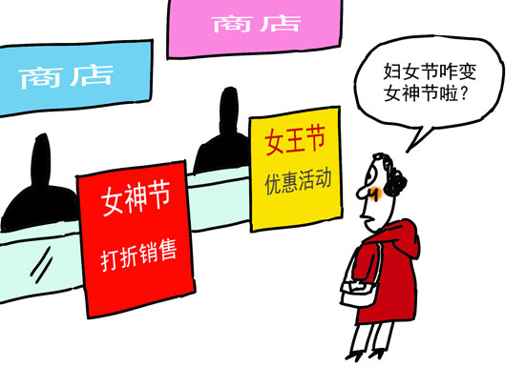

Slide 9
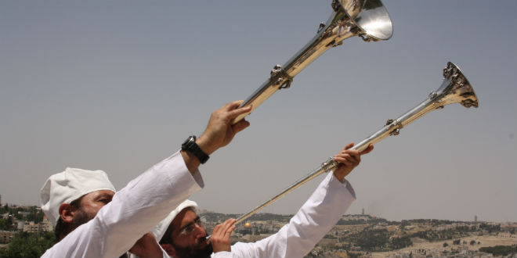
耶和華的節期
陽曆
3 | 4 | 5 | 6 | 7 | 8 | 9 | 10 | 11 | 12 | 1 | 2
猶太
宗教曆
1 | 2 | 3 | 4 | 5 | 6 | 7 | 8 | 9 | 10 | 11 | 12
14
15-21
1
10
15-21
逾
越
節
除
酵
節
初熟節
五旬節
(收割節)
(七七節)
吹
角
節
贖
罪
日
住棚節
(收藏節)

Slide 10
23:23-25 耶和華對摩西說、 你曉諭以色列人說、七月初一、你們要守為聖安息日、要吹角作紀念、當有聖會。 甚麼勞碌的工都不可作．要將火祭獻給耶和華。
23:26-32 耶和華曉諭摩西說、 七月初十是贖罪日、你們要守為聖會、並要刻苦己心．也要將火祭獻給耶和華。 當這日、甚麼工都不可作、因為是贖罪日、要在耶和華你們的 神面前贖罪。 當這日、凡不刻苦己心的、必從民中剪除。 凡這日作甚麼工的、我必將他從民中除滅。 你們甚麼工都不可作．這在你們一切的住處、作為世世代代永遠的定例。 你們要守這日為聖安息日、並要刻苦己心．從這月初九日晚上、到次日晚上、要守為安息日。
23:33 -43耶和華對摩西說、你曉諭以色列人說、這七月十五日是住棚節、要在耶和華面前守這節七日。第一日當有聖會．甚麼勞碌的工都不可作。 七日內要將火祭獻給耶和華．第八日當守聖會、要將火祭獻給耶和華．這是嚴肅會、甚麼勞碌的工都不可作。 這是耶和華的節期、就是你們要宣告為聖會的節期、要將火祭、燔祭、素祭、祭物、並奠祭、各歸各日、獻給耶和華。 這是在耶和華的安息日以外、又在你們的供物、和所許的願、並甘心獻給耶和華的以外。你們收藏了地的出產、就從七月十五日起、要守耶和華的節七日．第一日為聖安息、第八日也為聖安息。 第一日要拿美好樹上的果子、和棕樹上的枝子、與茂密樹的枝條、並河旁的柳枝、在耶和華你們的 神面前歡樂七日。 每年七月間、要向耶和華守這節七日．這為你們世世代代永遠的定例。你們要住在棚裡七日．凡以色列家的人、都要住在棚裡． 好叫你們世世代代知道我領以色列人出埃及地的時候、曾使他們住在棚裡．我是耶和華你們的 神。
23:44下 於是摩西將耶和華的節期、傳給以色列人。

Slide 13
23:23-25 耶和華對摩西說、 你曉諭以色列人說、七月初一、你們要守為聖安息日、要吹角作紀念、當有聖會。 甚麼勞碌的工都不可作．要將火祭獻給耶和華。
23:26-32 耶和華曉諭摩西說、 七月初十是贖罪日、你們要守為聖會、並要刻苦己心．也要將火祭獻給耶和華。 當這日、甚麼工都不可作、因為是贖罪日、要在耶和華你們的 神面前贖罪。 當這日、凡不刻苦己心的、必從民中剪除。 凡這日作甚麼工的、我必將他從民中除滅。 你們甚麼工都不可作．這在你們一切的住處、作為世世代代永遠的定例。 你們要守這日為聖安息日、並要刻苦己心．從這月初九日晚上、到次日晚上、要守為安息日。
23:33 -43耶和華對摩西說、你曉諭以色列人說、這七月十五日是住棚節、要在耶和華面前守這節七日。第一日當有聖會．甚麼勞碌的工都不可作。 七日內要將火祭獻給耶和華．第八日當守聖會、要將火祭獻給耶和華．這是嚴肅會、甚麼勞碌的工都不可作。 這是耶和華的節期、就是你們要宣告為聖會的節期、要將火祭、燔祭、素祭、祭物、並奠祭、各歸各日、獻給耶和華。 這是在耶和華的安息日以外、又在你們的供物、和所許的願、並甘心獻給耶和華的以外。你們收藏了地的出產、就從七月十五日起、要守耶和華的節七日．第一日為聖安息、第八日也為聖安息。 第一日要拿美好樹上的果子、和棕樹上的枝子、與茂密樹的枝條、並河旁的柳枝、在耶和華你們的 神面前歡樂七日。 每年七月間、要向耶和華守這節七日．這為你們世世代代永遠的定例。你們要住在棚裡七日．凡以色列家的人、都要住在棚裡． 好叫你們世世代代知道我領以色列人出埃及地的時候、曾使他們住在棚裡．我是耶和華你們的 神。
23:44下 於是摩西將耶和華的節期(d[eAm )、傳給以色列人。

Slide 14
耶和華的節期(d[eAm)
Meeting-place
Appointed time
Time of feast
Sacred space and time

Slide 16
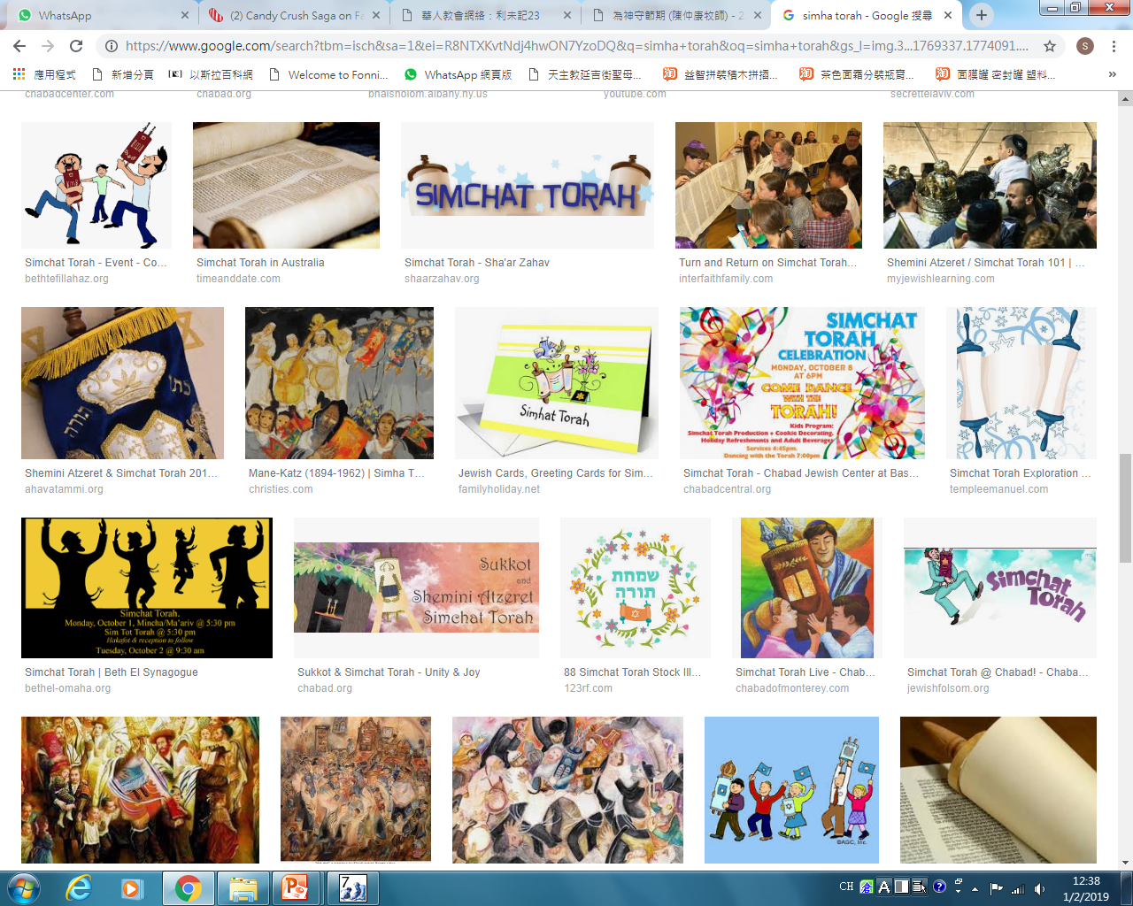

Slide 18
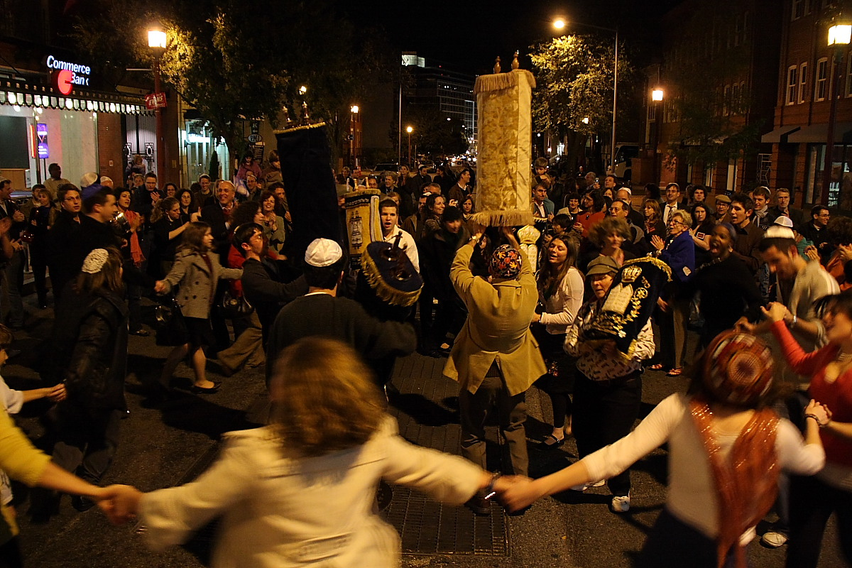

Slide 20
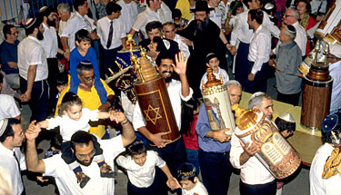
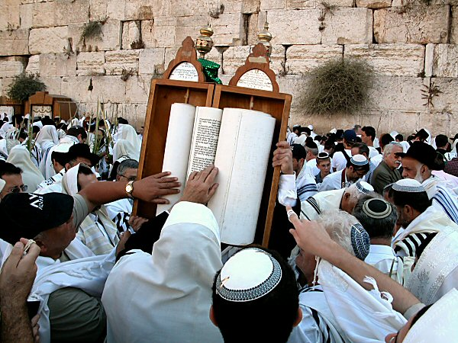

Slide 21
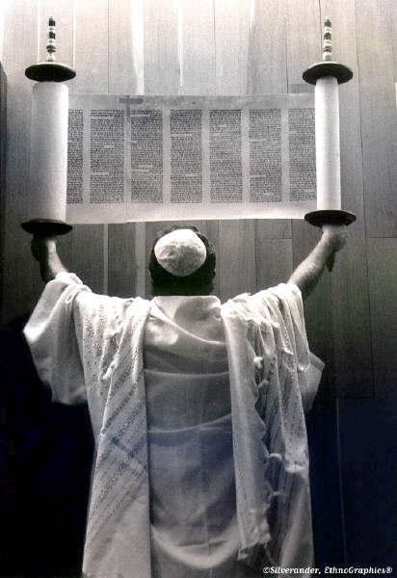

Slide 22
新的異象、新的方向
吹角節
(享受上主的話語)

Slide 23
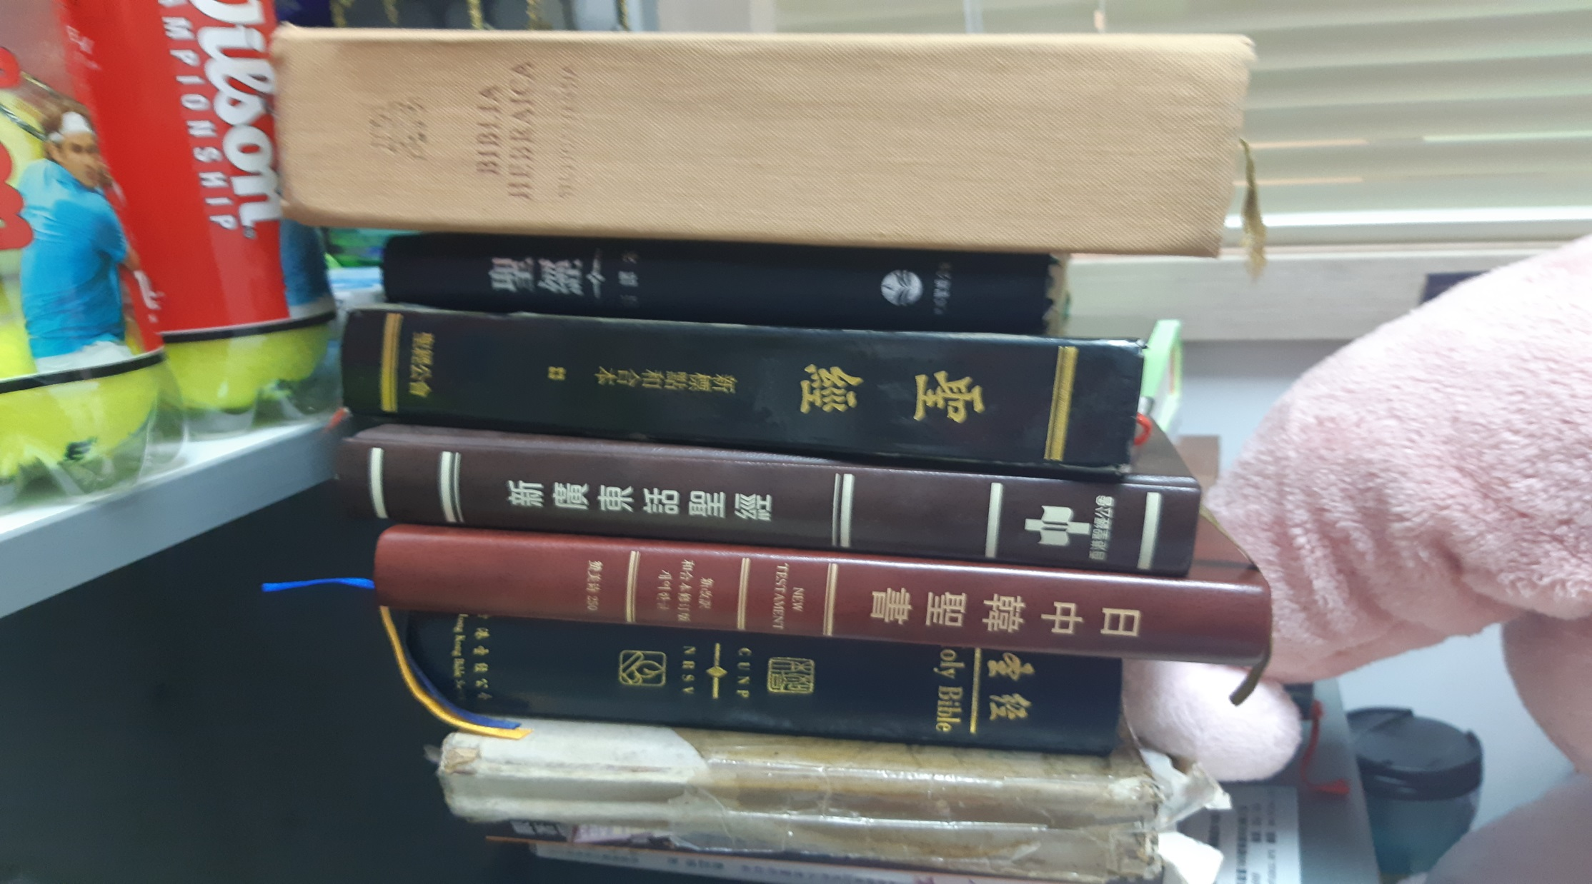

Slide 24
耶和華的節期
陽曆
3 | 4 | 5 | 6 | 7 | 8 | 9 | 10 | 11 | 12 | 1 | 2
猶太
宗教曆
1 | 2 | 3 | 4 | 5 | 6 | 7 | 8 | 9 | 10 | 11 | 12
14
15-21
1
10
15-21
逾
越
節
除
酵
節
五旬節
(收割節)
(七七節)
吹
角
節
贖
罪
日
住棚節
(收藏節)
為猶太人一年中最歡樂之節期
第一日要拿美好樹上的果子和棕樹上的枝子，與茂密樹的枝條並河旁的柳枝，在耶和華─你們的神面前歡樂七日。(利23:41)

Slide 25
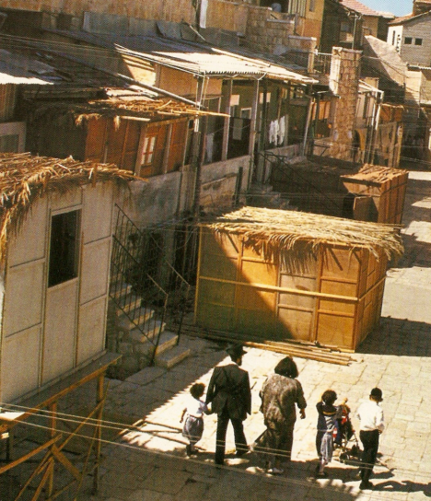
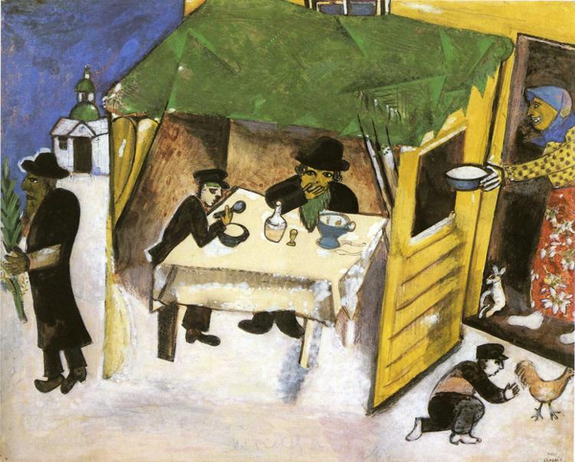
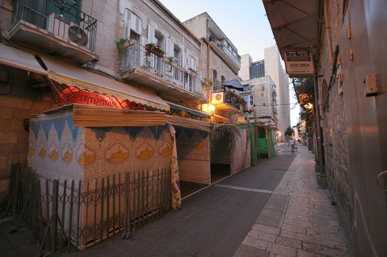
耶和華的節期
陽曆
3 | 4 | 5 | 6 | 7 | 8 | 9 | 10 | 11 | 12 | 1 | 2
猶太
宗教曆
1 | 2 | 3 | 4 | 5 | 6 | 7 | 8 | 9 | 10 | 11 | 12
14
15-21
1
10
15-21
逾
越
節
除
酵
節
五旬節
(收割節)
(七七節)
吹
角
節
贖
罪
日
住棚節
(收藏節)

Slide 26
Megilloth

Slide 27
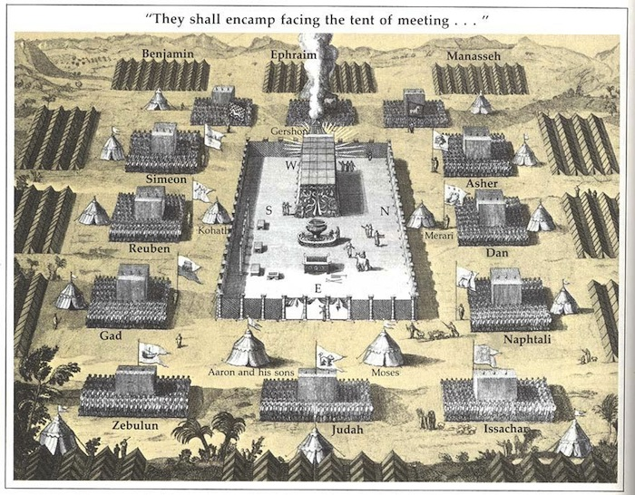

Slide 28
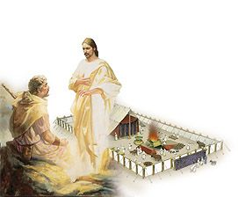
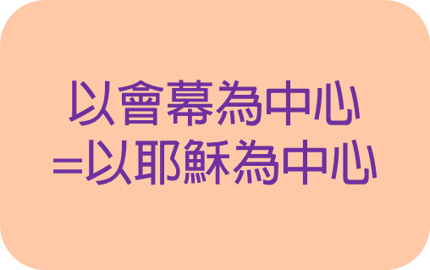
約翰福音
1:14 道成了肉身、住(tabernacle)在我們中間、充充滿滿的有恩典有真理。我們也見過他的榮光、正是父獨生子的榮光。

Slide 29
新的異象、新的方向
吹角節
(享受上主的話語)
住棚節
(享受上主的同在)

Slide 30
耶和華的節期
陽曆
3 | 4 | 5 | 6 | 7 | 8 | 9 | 10 | 11 | 12 | 1 | 2
猶太
宗教曆
1 | 2 | 3 | 4 | 5 | 6 | 7 | 8 | 9 | 10 | 11 | 12
大祭司每年一次進入至聖所贖罪
為猶太人一年中最神聖之日
健康成年人須整日禁食
猶太人認為，這一天的悔改程度
將決定往後一年神的賜福程度
14
15-21
1
10
15-21
逾
越
節
除
酵
節
五旬節
(收割節)
(七七節)
吹
角
節
贖
罪
日
住棚節
(收藏節)
Holy of Holies

Slide 31
23:26-32 耶和華曉諭摩西說、 七月初十是贖罪日、你們要守為聖會、並要刻苦己心．也要將火祭獻給耶和華。 當這日、甚麼工都不可作、因為是贖罪日、要在耶和華你們的 神面前贖罪。 當這日、凡不刻苦己心的、必從民中剪除。 凡這日作甚麼工的、我必將他從民中除滅。 你們甚麼工都不可作．這在你們一切的住處、作為世世代代永遠的定例。 你們要守這日為聖安息日、並要刻苦己心．從這月初九日晚上、到次日晚上、要守為安息日。

Slide 32
贖罪日
甚麼工也不可做
神面前贖罪
刻苦己心

Slide 33
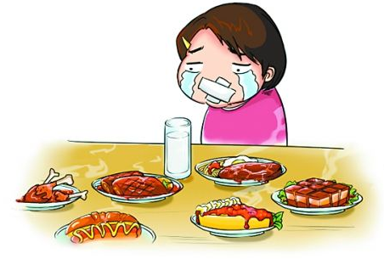

Slide 34
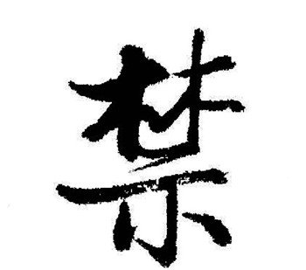

Slide 36
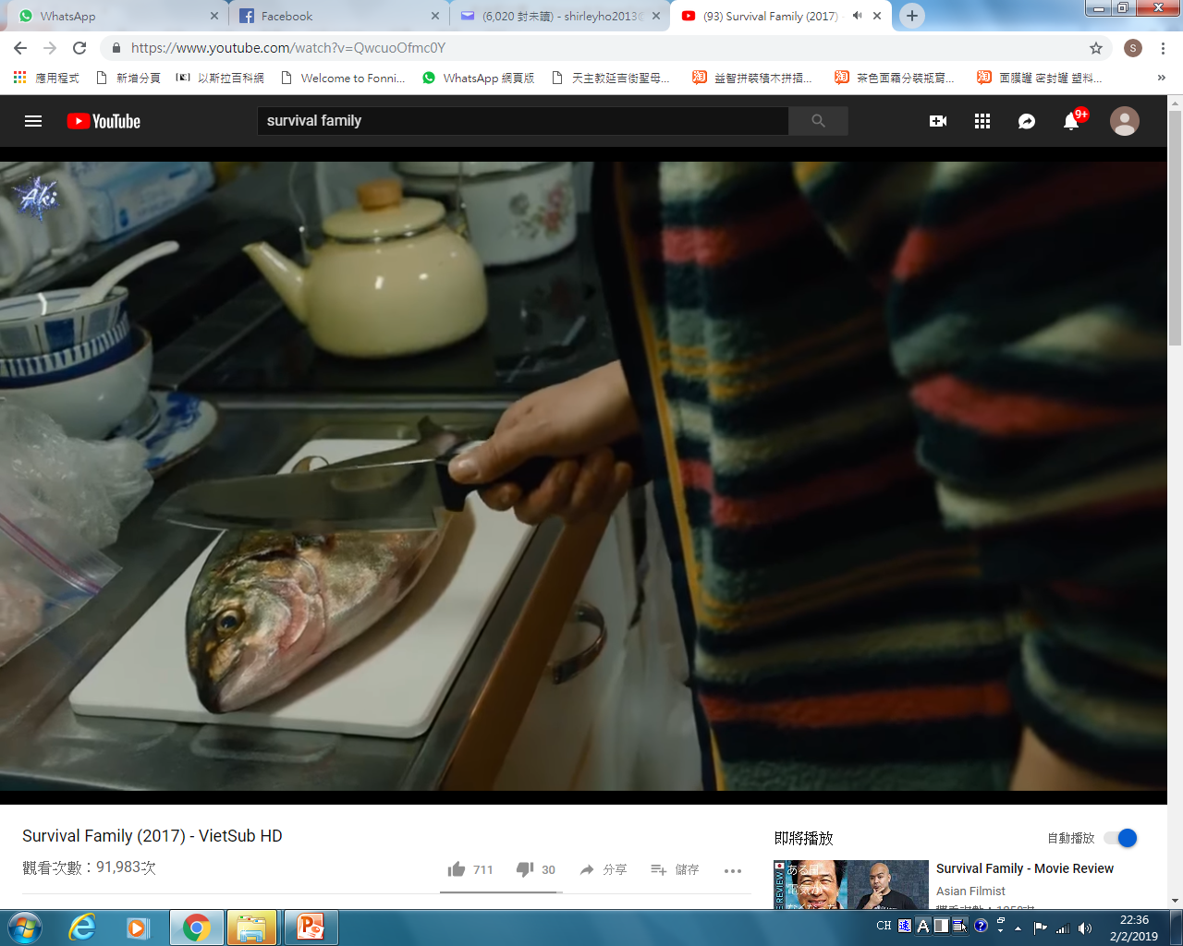

Slide 37
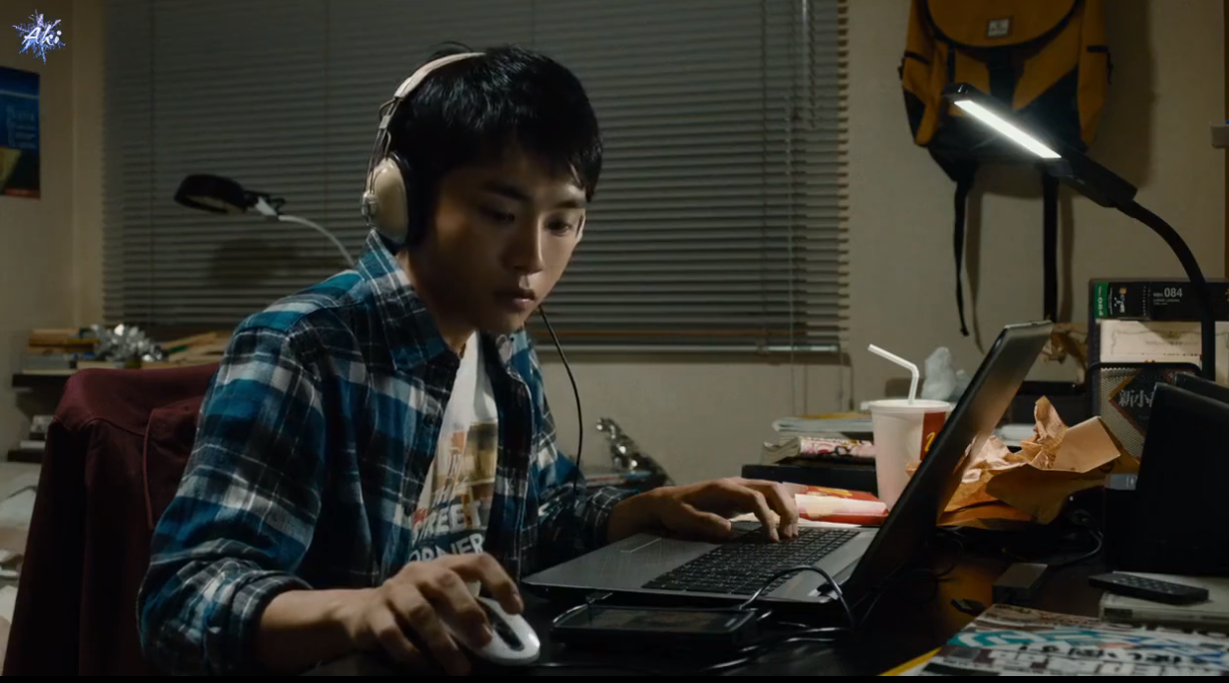

Slide 38
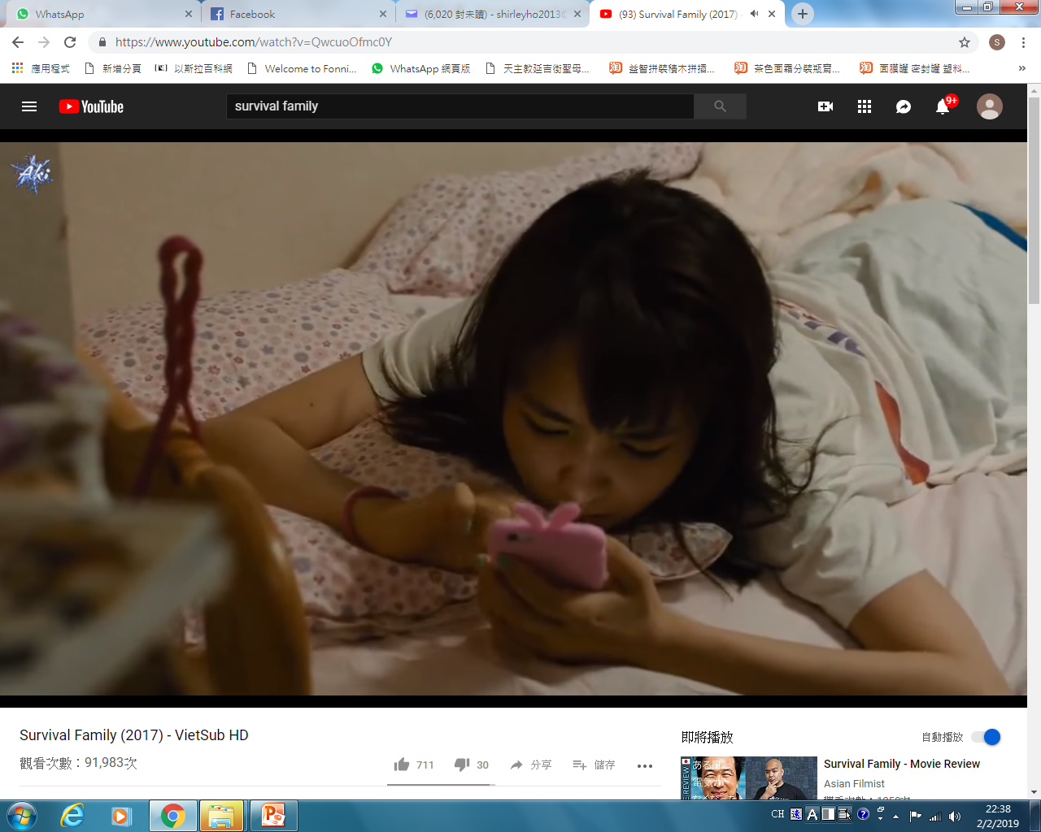

Slide 41
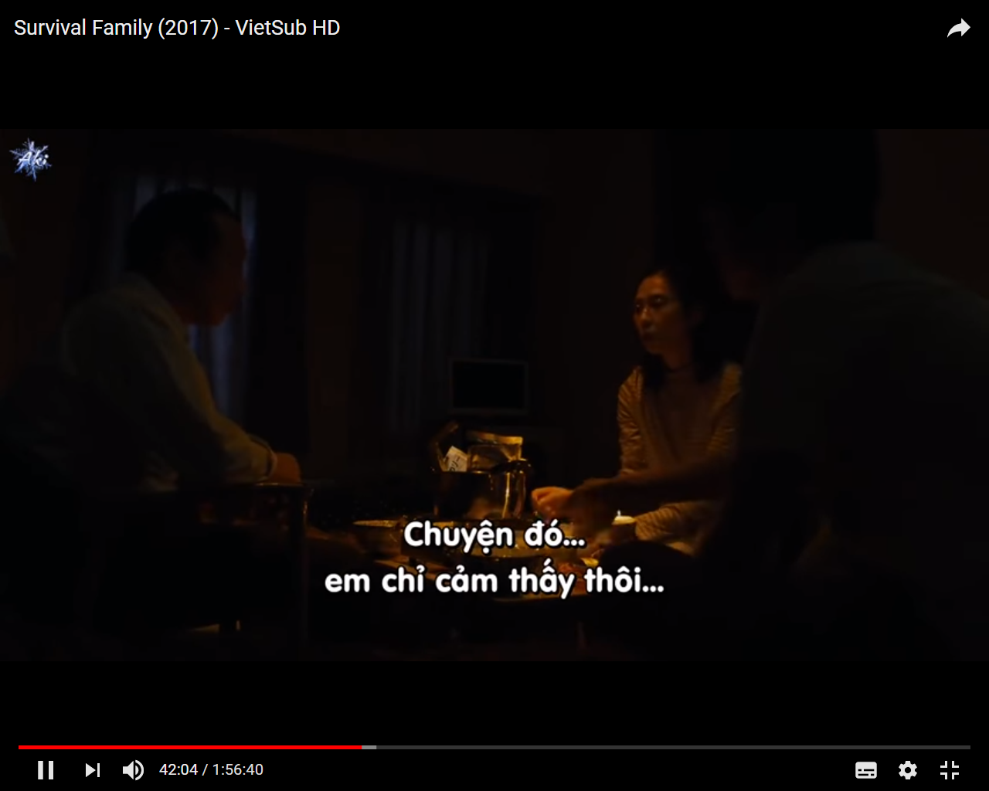

Slide 42
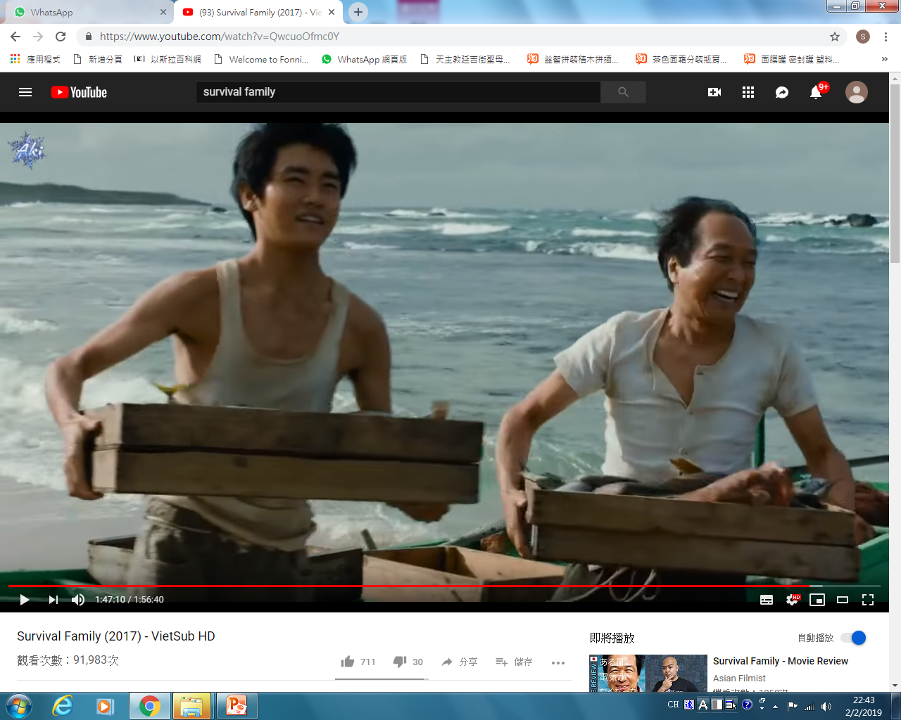

Slide 43
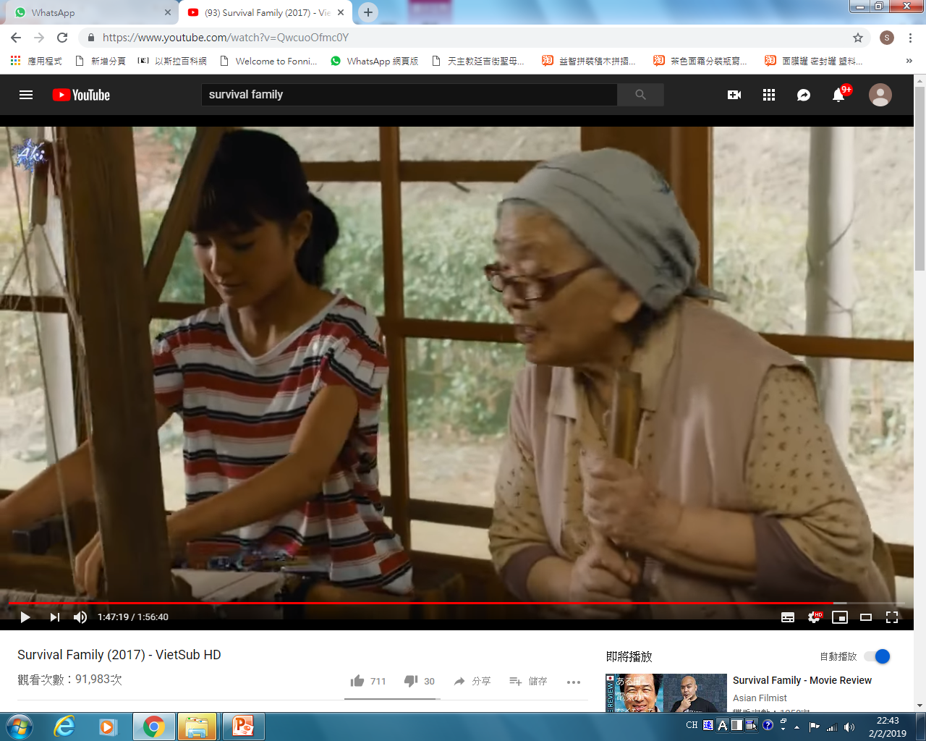

Slide 45
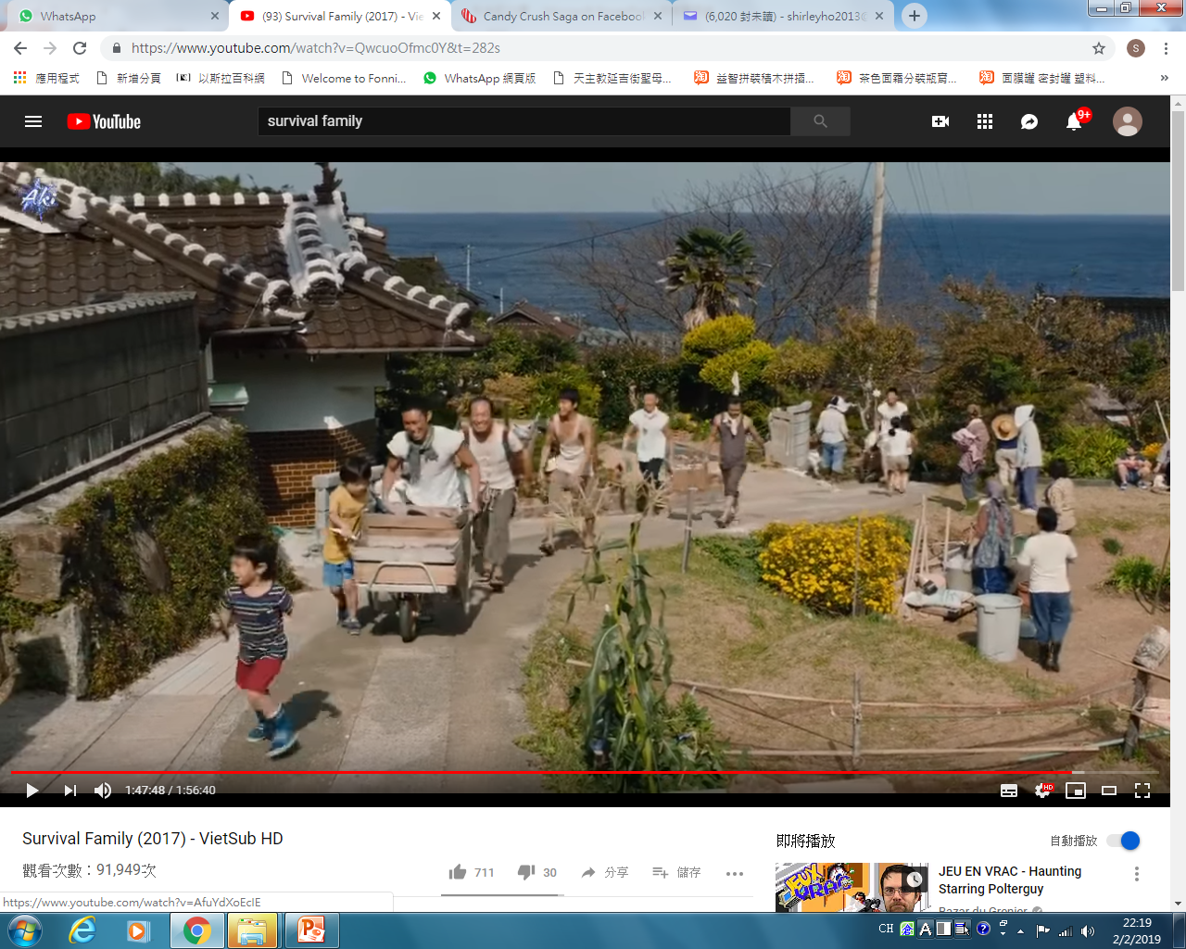

Slide 46
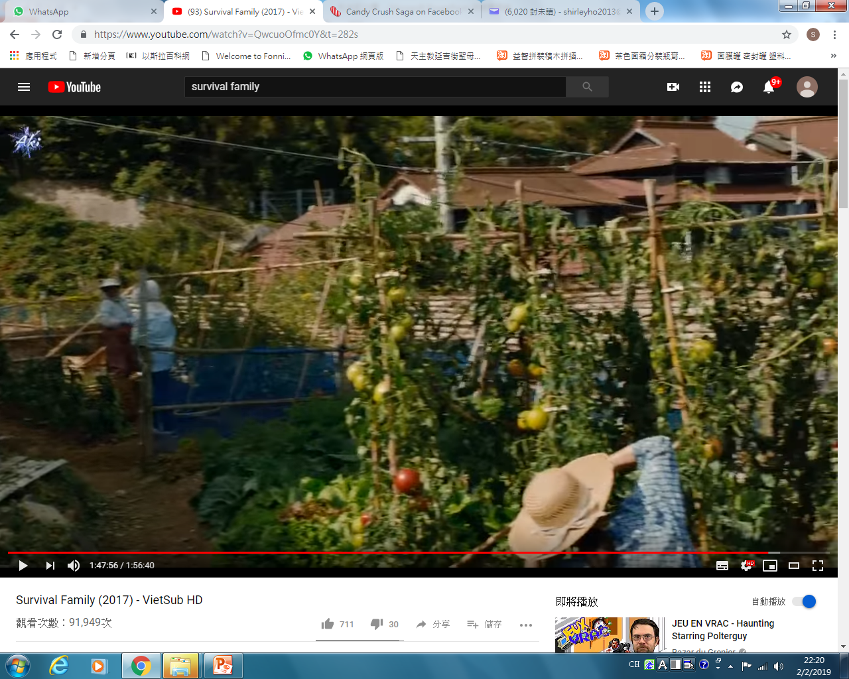

Slide 47
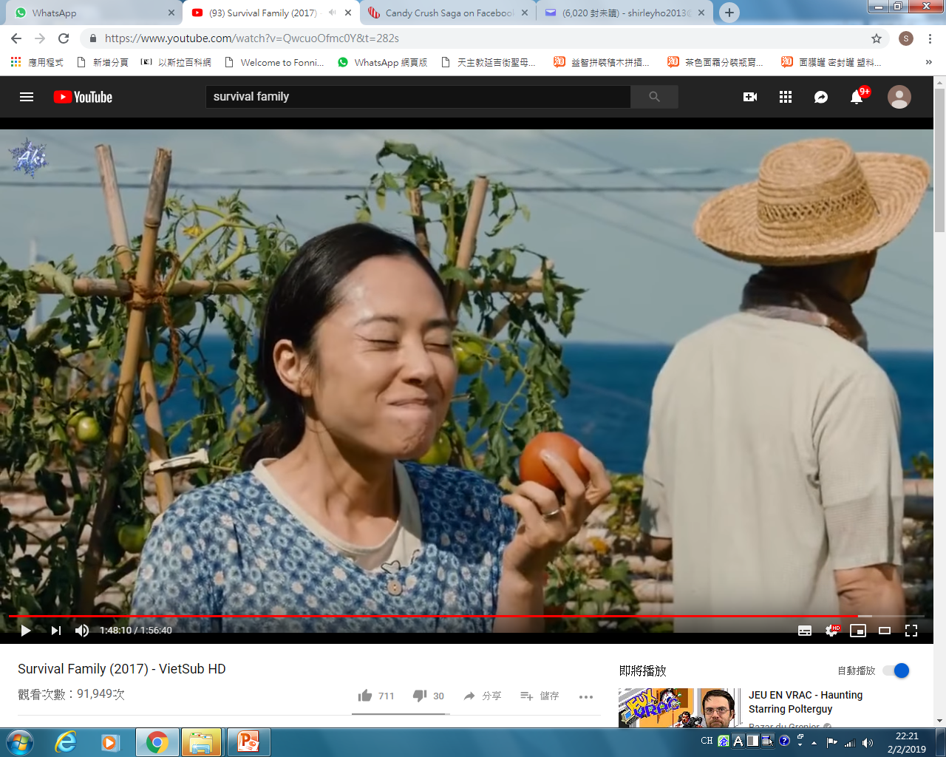

Slide 48
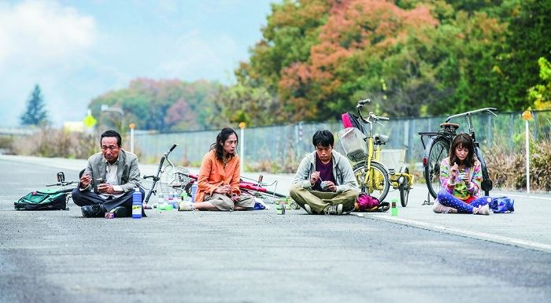
生存
生活
人生

Slide 49
23:26-32 耶和華曉諭摩西說、 七月初十是贖罪日、你們要守為聖會、並要刻苦己心．也要將火祭獻給耶和華。 當這日、甚麼工都不可作、因為是贖罪日、要在耶和華你們的 神面前贖罪。 當這日、凡不刻苦己心的、必從民中剪除。 凡這日作甚麼工的、我必將他從民中除滅。 你們甚麼工都不可作．這在你們一切的住處、作為世世代代永遠的定例。 你們要守這日為
聖安息日(Sabbath of Sabbaths)、並要刻苦己心．從這月初九日晚上、到次日晚上、要守為安息日。

Slide 50
新的異象、新的方向
吹角節
(享受上主的話語)
贖罪日
(享受上主的安息)
住棚節
(享受上主的同在)

Slide 51
